Slide 1

Interdisciplinárnost lexikologie
část první
Jak vypadá model jazyka?

Slide 2
Na počátku bylo...

Slide 3
Na počátku bylo...
slovo

Slide 4
slovo, lexém, pojmenování

Slide 5
slovo
PROBLEMATIČNOST VYMEZENÍ SLOVA
Slovo =
1. výraz
2. projev
3. závazek
zelené slovo =
viz i SSČ, PSJČ

Slide 6
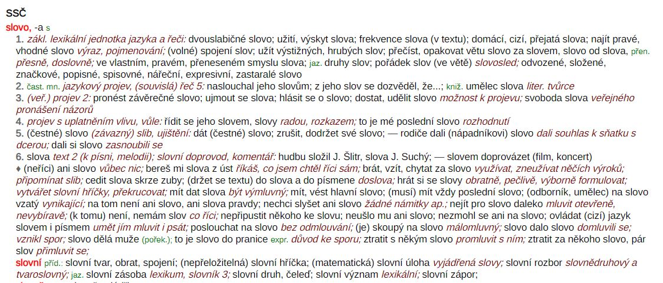
slovo

Slide 7
slovo
8. náb., (idealist.) filos. logos: s. tělem učiněno jest (bibl.);
logos = mj. myšlenka (zdroj... Parabible, Lepař...)

Slide 8
Na počátku byla...
myšlenka

Slide 9
SLOVO à LA F. ČERMÁK

Slide 10

SLOVO à LA F. ČERMÁK

Slide 11
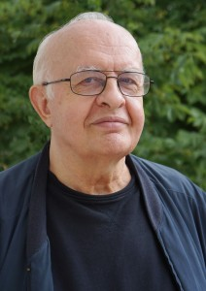
SLOVO à LA F. ČERMÁK

Slide 12
SLOVO à LA F. ČERMÁK
tradiční a stará jednotka (v lgv. jeden z nejstarších pojmů)
intuitivně chápaná jako celek psaný dohromady (grafické slovo)

Slide 13
lexém à LA F. ČERMÁK
vznik až ve 20. století
termín lexém neužívá ještě ani Pražská škola (Vachek 2005)

Slide 14
lexém à LA F. ČERMÁK
systémová, formálně samostatná, funkčně a abstraktně chápaná znaková jednotka
formálně jednoduchá nebo složená (víceslovná)
škála od jednoslovného lexému flektivně neměnného (ale, že, želé; angl. or, information)
funkční grupa tvarů jednoslovných (matka, matky, matce...)
grupa jen textově víceslovná (byl bych šel :: jít; I would have gone :: go)
grupy vždy (i systémově) víceslovné: víceslovné termíny a frazémy

Slide 15
systémově víceslovné lexémy
víceslovné termíny: orgány činné v trestním řízení, kyselina siřičitá
frazémy: vzít do zaječích

Slide 16
SLOVO à LA F. ČERMÁK
jediný konkrétní a textový (parolový) tvar lexému,
popř. i sám lexém, jde-li o jednoslovný a formálně neměnný lexém (ale)
česká tradice považuje za slovo někdy poněkud nelogicky i reflexivní formy dvě, např. ptát se (tj. reflexiva tantum)

Slide 17
pojmenování (nominace) à la čermák
lexém vnímaný procesuálně, resp. z onomaziologického hlediska, tj.
nevnímá se jeho realizace, ale tvoření
mluvčí svou výchozí myšlenku, představu (psychologické hledisko) lexikálně pojmenovává, označuje slovem či slovy, tj. dává jí formu (jazykový rezultát)
souvislost s nenásilnou komunikací (dále jen NK)

Slide 18
pojmenování (nominace) à la čermák
formálně (a většinou rysů) je nominace shodná s některou z podob lexému (výše)
1A: myšlenková volba z některého z už existujících lexémů (jednoslovného či vícesl.)
  (utekl vs. práskl do bot)
  např. volba pojmenování pocitů na základě vlatních zkušeností a appky (radost, vztek, hněv, naštvání, zloba ap.)
1B: jejich skombinování do víceslovného označení
  např. tamten vysokej polosuchej topol tamhle vzadu vpravo vedle toho červenýho domku
didakticky: úkoly typu pojmenuj (nikoli vyjmenuj), např. pojmenuj své pocity (NK)
platí individuální možnost volby a úzu

Slide 19
pojmenování (nominace) à la čermák
pro daný význam se použije formy nové (zcela nové či přejaté):
  2A: nově utvořený lexém (potížista)
  2B: lexém převzatý z jiného jazyka (looser)
příp. se objevuje u staré formy nový význam (řešit, navýšit)
řešit: Co tady řešíte? ve smyslu: O čem se tady bavíte?
Individuální volba není možná, respekt ke konvenčnosti jazykových prostředků.

Slide 20
pojmenování à la hoskovec
Hoskovec definuje pojmenovací jednotku (PJ) stejně jako jednotku plnovýznamovou. Není pro nás jiného pojmenování než plnovýznamového.
Tedy pojmenovávací jednotka je s to vstupovat do větných vztahů, je možné nahrazovat (komutovat) ji uvnitř větného usouvztažnění (s) jinou pojmenovávací jednotkou. (Hoskovec I 2.1)
Proto je velmi důležité, že nepracujeme s protikladem autosémantika/synsémantika, který je vymezen referenčně (viz (proto)scripta), a že naopak pracujeme s termínem pojmenovávací jednotka (plnovýznamová) vymezeným diferenčně.

Slide 21
pojmenování à la hoskovec
Proto je velmi důležité, že nepracujeme s protikladem autosémantika/synsémantika, který je vymezen referenčně (viz (proto)scripta), a že naopak pracujeme s termínem pojmenovávací jednotka (plnovýznamová) vymezeným diferenčně.
Tím se nám do plnovýznamových (tedy i do pojmenovávacích) jednotek nepletou výrazy, které lze referenčně (alespoň částečně) jako plnovýznamové chápat, srv. Filipec gramaticko-lexikální jednotky (předložka na má i určitý „pojmový“ význam — referenčně řečeno; ve spojení s akuzativem můžeme v sémému této jednotky postulovat séma /pohyb/, srv. na stůl; ve spojení s lokativem/lokálem lze postulovat séma /statika/ či /místo/, srv. na stole), a to naštěstí v diferenčním přístupu nemusíme řešit, neboť zde je to jednotka usouvztažňovací per definitionem a hotovo dvacet. (Kolik je hotovo dvacet lexikálních jednotek?)

Slide 22
pojmenování à la hoskovec
Dále: PJ může být buď lexikální, anebo jiná.
Lexikální je jasná: ze spojení portugalská vesnice vymezíme jednotky portugalský a vesnice, neb je můžeme komutovat za brazilský a dědina, příp. (jiho)italská usedlost (ve významu osada o několika usedlostech) ap.

Slide 23
pojmenování à la hoskovec
Návrat od minimálnosti morfému (odbočka):
Problém může (ale nemusí) nastat, když si nejsme jisti, v jakém definičním oboru (pojmenování či usouvztažnění) dané syntagma či jednotku interpretovat:
ta nejistota panuje u fenoménů, který lingvisté často nazývají:
frazeologismy (viz už i výše, zde ještě stručné shrnutí):
1. španělská vesnice a turecké hospodářství
2. prochodil ten kraj křížem krážem

Slide 24
pojmenování à la hoskovec
odbočka: frazeologismy
1. španělská vesnice (obvykle jeden celek) a turecké hospodářství (obvykle druhý celek)
nekomutujeme tyto celky s portugalskou vesnicí či řeckým hospodářstvím
interpretujeme v konkrétních textech aparátem jazykových (sociokulturních) norem:
  španělská vesnice — specifický účinek souvýskytu sémémů španělský a vesnice s výsledným významem: „vzdálené, cizí, nezajímavé“, v žánru demografická studie o Španělsku se ovšem tato jazyková norma tzv. vypne.
2. prochodil ten kraj křížem krážem = důkladně; dal si ruce křížem vs. v bok
ale samotné krážem? tedy jedna pojmenovávací jednotka je křížem (komutovatelná s (v) bok) a jiná pojmenovávací jednotka je křížem krážem (komutovatelná s důkladně)
hotovo dvacet je tedy kolik lexikálních jednotek? ___________________

Slide 25
pojmenování à la hoskovec
odbočka: frazeologismy
1. španělská vesnice (obvykle jeden celek) a turecké hospodářství (obvykle druhý celek)
nekomutujeme tyto celky s portugalskou vesnicí či řeckým hospodářstvím
interpretujeme v konkrétních textech aparátem jazykových (sociokulturních) norem:
  španělská vesnice — specifický účinek souvýskytu sémémů španělský a vesnice s výsledným významem: „vzdálené, cizí, nezajímavé“, v žánru demografická studie o Španělsku se ovšem tato jazyková norma tzv. vypne.
2. prochodil ten kraj křížem krážem = důkladně; dal si ruce křížem vs. v bok
ale samotné krážem? tedy jedna pojmenovávací jednotka je křížem (komutovatelná s (v) bok) a jiná pojmenovávací jednotka je křížem krážem (komutovatelná s důkladně)
hotovo dvacet je tedy kolik lexikálních jednotek? JEDNA (komutovatelná s dost)

Slide 26
lexém à la čermák
Je základní a centrální jednotkou jazyka (F. de Saussure, PLK),
byť se jeho povaha v jednotlivých jazycích liší (v čínštině natolik, že se o existenci lexému v daném systému jazyka pochybuje).
Leží na průsečíku mnoha vztahů a opozic,
má svou funkci ve všech jazykových rovinách (srv. minulá přednáška),
pokusy o jeho vymezení se liší (z důvodu značného množství relevantních aspektů).
Vytváří největší a nejsložitější jazykovou rovinu, rovinu lexikální, studovanou lexikologií, jež je takto centrální jazykovou disciplínou (jazyková rovina vs. lexikon)

Slide 27
jazyková rovina vs. lexikon
Jak vypadá model jazyka?
Důvody prof. Čermáka pro pojmenování lexikonu „jazyková rovina“ — neznám.
Ve výsledku může jít jen o rozdíl terminologický, ale ta podstata („realita“) za tím pojmenováním zůstává stejná.
Tedy představa o tom, jak vypadá model jazyka, by možná byla velmi podobná.
Nevím.
Stálo by to za zpracování. (Je tady nějaký výtvarkář nebo ajťák, který by si to chtěl vzít na bakalářku či diplomku? To = srovnání různých vizuálních modelů jazyka.)

Slide 28
Interdisciplinárnost lexikologie
Po úvodu se dostáváme k meritu...

Slide 29
disciplíny zabývající se významem
jazykové
  sémantika
  pragmatika
nejazykové
  psychologie
  logika
  teorie komunikace
  filosofie
  literární teorie
  právo... (Čermák 2010: 39)

Slide 30
lexikologie a filosofie (jazyka)
Aristoteles znovu a jinak (2.12 Názory na podstavu slova a lexému)

Slide 31
lexikologie a filosofie (jazyka)
„Lexikální význam je jazykovým protějškem pojmů ↗intenze (obsah) a ↗extenze (rozsah), užívaných nejen v lingvistice, ale i v logice a filozofii.
Zjednodušeně řečeno:
intenzí se rozumí hierarchicky uspořádaný soubor relevantních sémů pojmu x,
extenzí se rozumí souhrn všech entit, které jsou denotátem pojmu x.
Mezi extenzí a intenzí pojmu je vztah: zvětšení intenze znamená nutně zmenšení extenze a naopak: pes × kokršpaněl.“ (Novotná 2017) (Kokršpanělů je méně než psů.)

Slide 32
různé disciplíny v souvislosti s...
delimitací (vydělením, vyčleněním, vymezením) slova z celku promluvy/věty, textu
za obecná kritéria vymezování slova se počítají tři typy aspektů:
  (A) fonetický
  (B) syntaktický
  (C) sémantický

Slide 33
(a) lexikologie a fonetika
jasné fonetické hranice (jako vše, i slovo má svůj začátek a konec)
potenciální pauza (místa, kde je v mluvě možné udělat organickou přestávku)
formální nedělitelnost (dělení slova na hranicích řádků není protiargument ☺)

Slide 34
(a) lexikologie a fonetika
jasné fonetické hranice (jako vše, i slovo má svůj začátek a konec)
potenciální pauza (místa, kde je v mluvě možné udělat organickou přestávku)
formální nedělitelnost (příslovečné spřežky bez/pochyby také nejsou rozpor ☺)
ustálenost, a tedy systémová příslušnost (= předpoklad pro všechny předchozí)

Slide 35
(B) lexikologie a (ta) syntax
přemístitelnost slova ve větě

Slide 36
(C) lexikologie a sémantika
Čermák: slovo jako minimální distinktivní a samostatná sémantická forma,
kterou lze v důsledku jasného významu* a její izolovanosti,
popř. funkce nahrazovat jinou (aspekt substituovatelnosti)
* Předpoklad jasného významu nemusí být v praxi vždy tak jasný (pozn. AV).
Např. právě španělská vesnice vs. španělská vesnice. Ale je to řešitelné.
Ovšem Čermák výše uvedená kritéria rozporuje sám (na s. 22).

Slide 37
(C) lexikologie a sémantika
Čermák: slovo jako minimální distinktivní a samostatná sémantická forma
Hoskovec upřesňuje „minimálnost“: morfém — minimální znak v daném def. oboru;
minimálnost vs. elementárnost
minimálnost nepřipouští další dělení (zůstáváme v daném def. oboru)
elementárnost další dělení připouští (propustnost do „nižších/vyšších“ rovin, def. oborů)
Veřmiřovský upřesňuje „sémantickou formu“ (není to ukázka inkompatibility, která (potenciálně nemusí existovat, ale) nám něco o jazyce a slovních spojeních přesto může říci? Oním slovním spojením se říká: forma, na kterou se váže význam? Má to snad zdůraznit jednotu znaku? Ano, i to je možné... :-))

Slide 38
shrnutí
Toť interdisciplinárnost lexikologie v užším pojetí (přes vymezení slova a lexému):
  fonetika
  syntax
  sémantika
V širším pojetí bychom mohli zahrnout mj. sémaziologii, metajazyk, metaforu (poetiku), kontext (textologii), sémiotiku, pragmatiku, psycholingvistiku, sociolingvistiku, slovotvorbu, morfologii, logiku (o rétorice ani nemluvě).

Slide 39
zdroje
Renata Novotná (2017): LEXIKÁLNÍ VÝZNAM. In: Petr Karlík, Marek Nekula, Jana Pleskalová (eds.), CzechEncy — Nový encyklopedický slovník češtiny. URL: https://www.czechency.org/slovnik/LEXIKÁLNÍ VÝZNAM (poslední přístup: 18. 11. 2020)
Čermák František (2010): Lexikon a sémantika. Praha: NLN.

